Slide 1
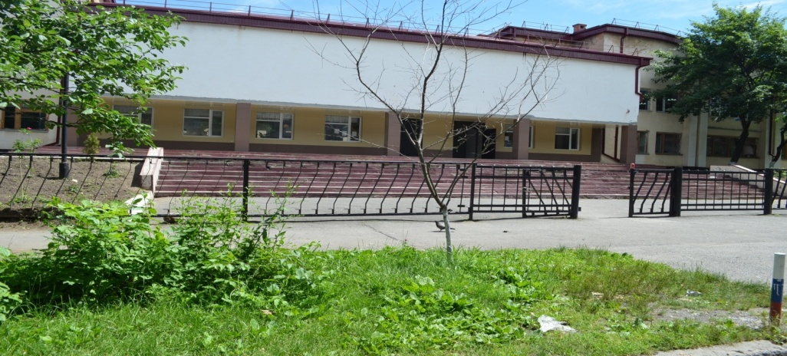
Приём в 1 класс МБОУ СОШ №42 им.Х.Мамсурова
Уважаемые родители!
В 2021году запись детей в 1 класс будет проходить по измененным правилам.

Slide 2
Прием заявлений в 1 класс на 2021/2022 учебный год
начнѐтся
1 апреля 2021 года
Приказ Министерства просвещения Российской Федерации № 458 от 02 сентября 2020 года
«Об утверждении Порядка приема на обучение по образовательным программам начального общего, основного общего и среднего общего образования»

Slide 3
Два этапа подачи документов
1 этап (с1.04 по 30.06)
подача заявлений гражданами, чьи дети имеют преимущественное право при
приеме в образовательную организацию
подача заявлений гражданами, проживающими на закрепленной территории
2 этап (с 06.07 по 05.09)
подача заявлений гражданами,чьи дети не проживают
на закрепленной территории ( при наличии свободных мест)

Slide 4
Льготные категории граждан
В первоочередном порядке предоставляются места детям, указанным в абзаце втором части 6 статьи 19 Федерального закона от 27 мая 1998 г. № 76-ФЗ «О
статусе военнослужащих», по месту жительства их семей.
В первоочередном порядке также предоставляются места детям, указанным в части 6 статьи 46 Федерального закона от 7 февраля 2011 г. № 3-ФЗ «О полиции», детям сотрудников органов внутренних дел, не являющихся
сотрудниками полиции,
и детям, указанным в части 14 статьи 3 Федерального закона от 30 декабря
2012 г. № 283-ФЗ «О социальных гарантиях сотрудникам некоторых
федеральных органов исполнительной власти и внесении изменений в законодательные акты Российской Федерации».
Проживающие в одной семье и имеющие общее место жительства дети имеют
право преимущественного приема на обучение по образовательным программам начального общего образования в организации, в которых обучаются их братья и (или)
сестры.

Slide 5
Возраст поступления в 1 класс
Не ранее 6 лет 6 месяцев при отсутствии противопоказаний по состоянию здоровья,
но не позже достижения детьми возраста 8 лет.

Slide 6
Заявление и документы для приема на обучение подаются следующими способами:
- лично в общеобразовательную организацию;
- через оператора почтовой связи;
- через эл.почту или сайт школы;
- через единый портал государственных услуг и функций
(ЕПГУ) (www.gosuslugi.ru)

Slide 7
В случае подачи заявления в электронном виде, родители (законные представители) получают приглашение в школу для предоставления подлинников документов
на 1 этапе – не ранее 30 рабочих дней с даты начала приема, но не позднее 45 рабочих дней со дня подачи заявления;
на 2 этапе – не ранее 10 рабочих дней с даты начала приема, но не позднее 45 рабочих дней со дня подачи заявления.

Slide 8
Документы, которые необходимо предъявить
Документ, удостоверяющий личность родителя (законного представителя) ребенка и его копию.
Свидетельство о рождении и его копию.
Документ о регистрации ребенка по месту жительства или месту пребывания и его копию.
Фотографии ребенка (3×4) – 2шт.;
Мед. карту по форме о-26/У – 2000
Дополнительно предоставляются (при наличии):
документ, удостоверяющий право первоочередного приема;
заключение психолого-медико-психологической комиссии;
СНИЛС, ИНН, медицинский полис
другие документы по желанию родителей (законных
представителей) ребенка.

Slide 9
Учебно-методический комплект
В комплект «Школа России» входят учебники:
По русскому языку
(авторы В. Г. Горецкий В. В. Кирюшкин, Л. А. Виноградская - Азбука)
По математике (авторы М.И.Моро, С.И.Волкова)
По окружающему миру (автор А. А. Плешаков)
По литературному чтению (автор Л.
Ф. Климанова, В. Г. Горецкий, М. В. Голованова)

Slide 10
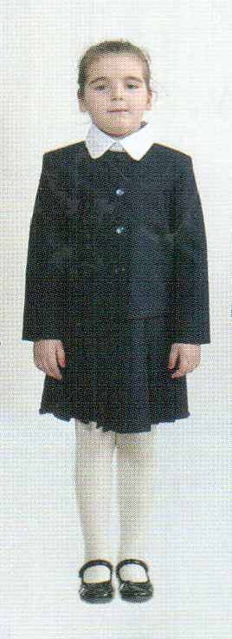
Школьная форма для девочек
Решение родительского собрания и Управляющего совета
Блуза рубашечного покроя, классическая (цвет белый), сарафан, рекомендованная длина сарафана выше колен не более 6 см и ниже колен не более 6 см, изделие предполагает закрытость боков, спины, классический пиджак полуприлегающего силуэта. Цвет пиджака и сарафана – синий. Туфли классические, удобные, на невысоком каблуке.

Slide 11
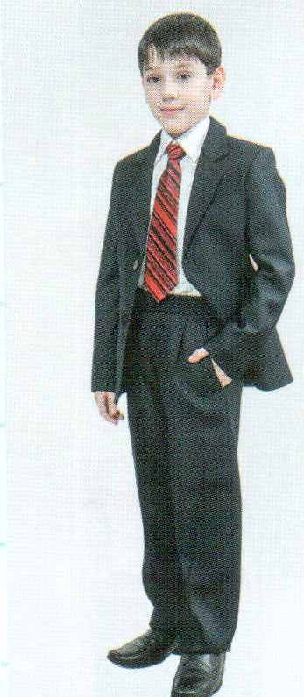
Школьная форма для мальчиков
Пиджак
классический синий,
брюки, галстук.
Рубашка светлая,
однотонная.

Slide 12
Что такое готовность к школе?
Принятие позиции ученика
Мотив достижения цели (игровые мотивы, избегание неудач – признаки недостаточной готовности)
Волевая готовность (способность слушать, смотреть, выполнять распоряжения, приступать и оканчивать работу по сигналу, регулировать свое поведение)
Социально-психологическая готовность (умение
взаимодействовать со сверстниками и взрослыми, способность правильно реагировать на удачи, неудачи, умение правильно выражать радость и огорчение)
Умственная готовность (развитие памяти, речи, умственных операций анализа, синтеза, исключение лишнего, подведение под понятие и др.)
Гигиенические навыки (умение самостоятельно ходить в
туалет, мыть руки, одеваться, переодеваться в спортивную
форму, следить за своей одеждой и учебными
принадлежностями).

Slide 13
Знания и умения, сформированные в дошкольном детстве:
Знать свое имя, фамилию, адрес, имена и фамилии своих родителей, название своего города
Знать названия профессий, знать, кем работают родители
Знать порядок дней недели, времен года, частей суток
Знать названия (не менее 5 – 7) деревьев, кустарников, животных, птиц, овощей, фруктов
Употреблять в речи количественные и порядковые числительные,
сложные предлоги (из-за, из-под), составлять небольшие рассказы по теме
Уметь запоминать 7-8 предметов, читать наизусть несколько стихотворений
Решать математические задачи с использованием предметов или картинок
Уметь копировать фигуру, рисунок, уметь штриховать, не выходя за
контур.

Slide 14
Школа создает условия для развития качеств, заложенных в семье
Твердые правила – снижение тревожности
Совместные мероприятия – условия для предметного общения и взаимодействия взрослых и детей
Систематическое объективное
оценивание – условие
формирования адекватной самооценки
Информационная открытость – формировние продуктивных
мотивов деятельности

Slide 15
Официальные документы
Все официальные документы будут размещены на официальном сайте школы по мере их поступления. s42.amsvlad.ru
Вы можете получить ответы на возникшие вопросы
по телефону +7 (8672)57-02-58

Slide 16
Спасибо за внимание!

